Slide 1
楽天広場が仕掛ける webサービスの世界
2003/6/13
楽天株式会社 田中良和

Slide 2
アジェンダ
楽天広場について
楽天が提供するコミュニティサービスの概要をご説明します。
Weblogについて
（一部で）話題のblogのポイントについてご説明します。
「表現する」から、「編集する」
XMLの普及に伴って、それを生かしたサービスが注目を集めています。
Blogによる、XMLの普及こそ、新しいムーブメント

Slide 3
楽天広場について

Slide 4
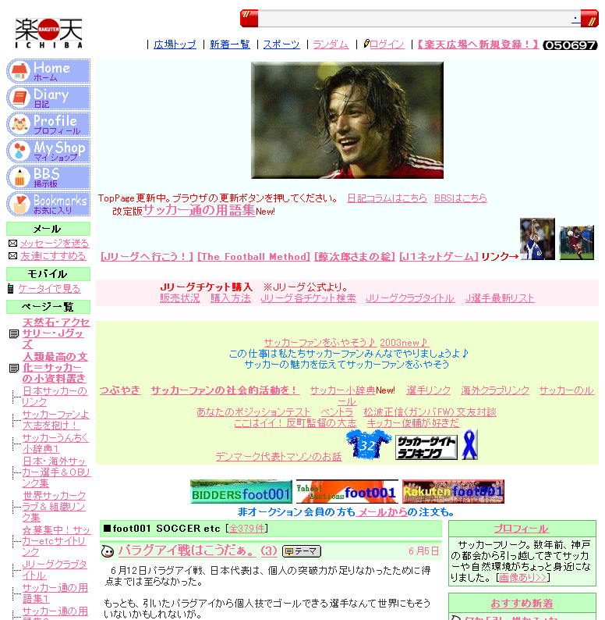
楽天広場について
ホームページ作成サービス
ウェブベースのＨＰエディター
個人向けＣＭＳ（コンテンツマネジメントシステム）
サンプル：個人のサッカーページ

Slide 5
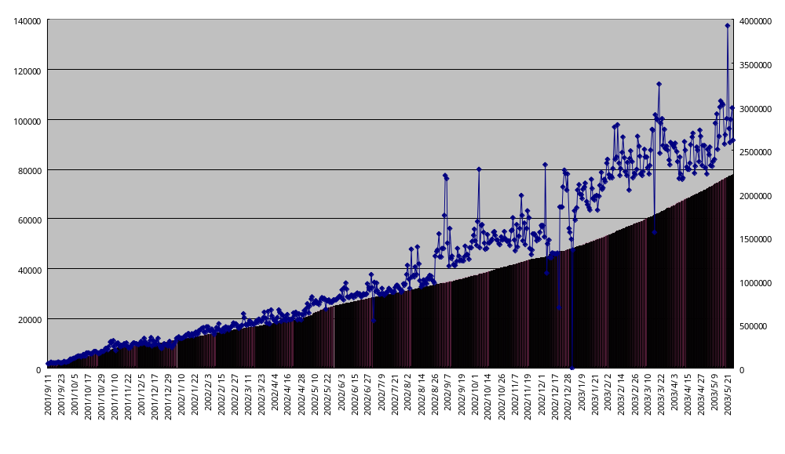
利用者数の推移
約２年で、300万ＰＶ/日のサービスに

Slide 6
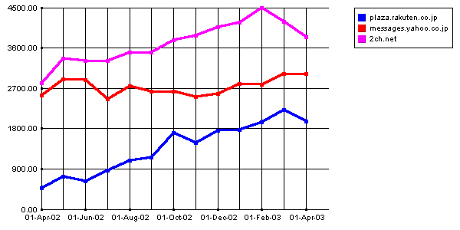
他サービスとの比較
月間200万人が利用する、日本３大コミュニティサービスの一つに
2ch
Y!BBS
楽天広場
※ネットレイティングスより
（ユニークオーディエンス）

Slide 7
人気のポイント
「ホームページで発信」を簡単に
  文字が打てれば、ホームページが作れる。
  日記、掲示板、リンク集などをパッケージング。
「ホームページ間の連動」を簡単に
  好きな日記をまとめて、毎日メールで更新を通知。
  訪問者が誰かわかる。
  自分がチェックする日記を更新順にリスト化できる
発信と連動を、個人向けに簡単にして提供

Slide 8
weblogについて

Slide 9
Weblogとは
米国から上陸した「日記」型のＣＭＳ
内容としては、パーソナルな内容ではなく、「記事」的な内容が主流
何かの記事や日記に対するコメントを載せる形で、議論する形式も多い
2002年より米国では注目され始める
システムから様式まで含めた広範囲な概念

Slide 10
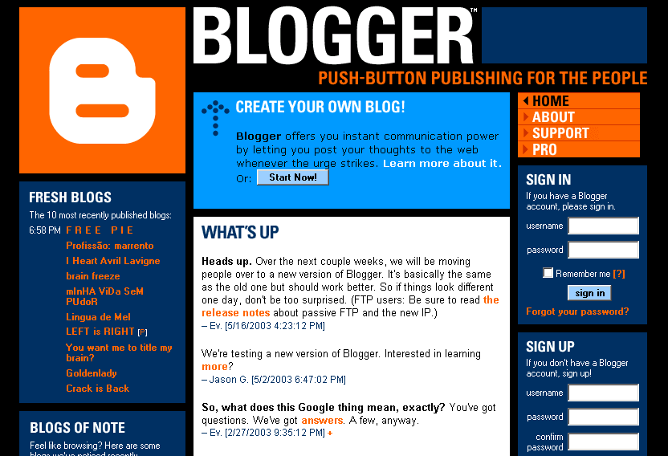
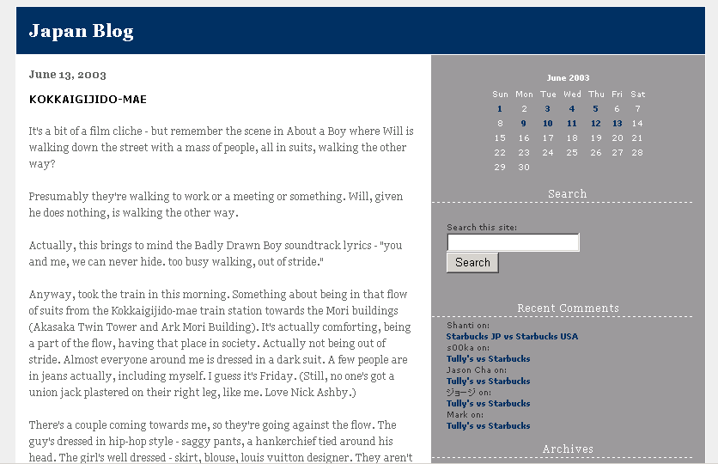
代表的サービス
Blogger
blogがつくれるASPサービス
MT
Perlのアプリケーション、サーバにインストールして利用

Slide 11
Blogの何がNew!!なのか？
インターネット文化の成熟化
blogという表現方法が確立。内容の質が高まった。
CMSの一般化
ＣＭＳという技術革新が個人に到来。編集作業が簡便になった。
コンテンツの標準化
データ形式やデータ連動の様式統一された。拡張性が高まった。
XMLでのデータ提供や、相互接続のAPIが標準化されてきている

Slide 12
表現するから、編集するへ

Slide 13
ＸＭＬ/APIの普及しない問題点
規格が統一が困難
個別に調整するコストが莫大
参加者が少ない
ニワトリが先か、卵が先か
利害調整が難しい
ビジネスの既得権益を乗り越えるメリットが無い
Blogはこれらの障害を乗り越えることに成功し、フォーマットを統一する方向に
OSやファイル形式の標準化が図られたのと同様のインパクト

Slide 14
新しいサービスが生まれる
ＲＳＳブラウザ
MyYahoo!のような自分専用ポータルを実現
Daypop
今人気のニュース記事、人気の話題（語句）
Weblogs.com
blogの更新状況をデータ提供
標準化されたことで、「簡単に作れる」ように。創造性が重要。

Slide 15
まとめ
個人コンテンツは、Blogによって、急速に標準化されつつある
XML/APIの実験場となったBlogは、かつてのインターネット創世記のように、個人の創造性で多様なサービスが生まれている
今後のＥＣやBtoBでのXML/API利用の試金石であり、動向に注目したい
かつて不可能だったセマンティックウェブが現実的になってきた

